Slide 1

Detectie - apparatuur
RUG / GARP
Frits Pleiter

Slide 2
Detectie - apparatuur
  wisselwerking van straling met materie vormt de basis voor een vijftal onderwerpen die van belang zijn in de dagelijkse praktijk van de stralingsdeskundige:
  dosimetrie stralingsgrootheden en -eenheden
  radiobiologie hoe beïnvloedt straling ons lichaam
  detectie hoe meten we straling
  afscherming hoe reduceren we straling
  toestellen hoe produceren we straling

Slide 3

Detectie - apparatuur indeling
  apparatuur
  ionisatiedetector
  scintillatiedetector
  fotografische emulsie
  elektronische meetapparatuur

Slide 4
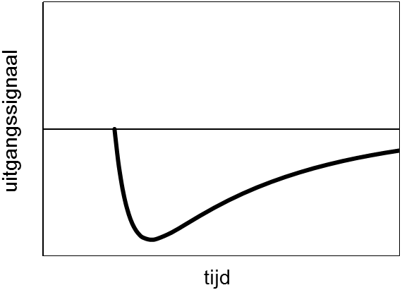
Detectie - apparatuur ionisatiedetector - bouw
  gasgevulde detector
  metalen behuizing = kathode
  centrale draad = anode
  lucht, aardgas, edelgas, ...
  buisspanning = 100 - 2000 volt
  ionisatiekamer
  proportionele telbuis
  Geiger-Müllerbuis
kathodewand
anodedraad
telgas

Slide 5
Detectie - apparatuur ionisatiedetector - ionisatie
kathodewand
ioniserende
straling
anodedraad
gasatoom
positief ion
negatief elektron
kathodewand

Slide 6
Detectie - apparatuur ionisatiedetector - gasversterking
  primair elektron
  wordt versneld,
  botst met atoom
  en veroorzaakt
  secundair ion
  elektrisch signaal
  op anodedraad
  ionisatie-energie = 34 eV
kathodewand
1
2
ioniserende
straling
2
2
anodedraad
1
primaire lading
2
secundaire lading
positief ion
negatief elektron
kathodewand

Slide 7
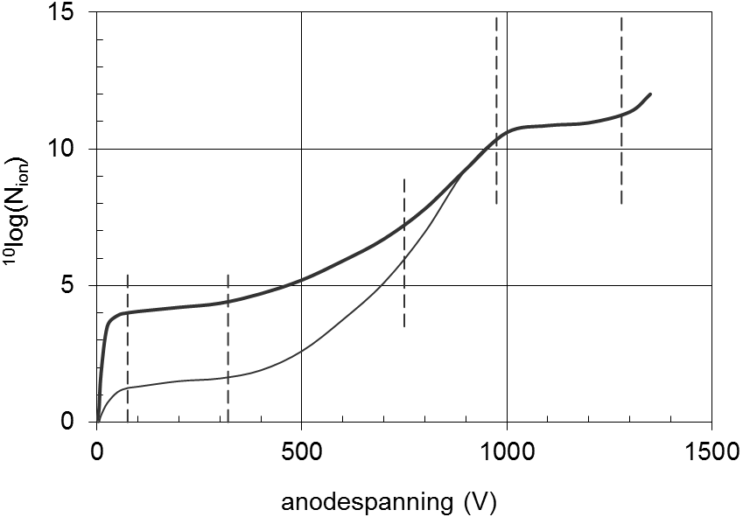
Detectie - apparatuur ionisatiedetector - anodespanning
  recombinatiegebied
  ionisatiekamergebied
  proportioneel gebied
  overgangsgebied
  Geiger-Müllergebied
  gasontladingsgebied
VI
V
IV
III
I
II
α-deeltje
β-deeltje

Slide 8
Detectie - apparatuur ionisatiedetector - ionisatiekamer
  lading Q in coulomb (C)
  stroom I = Q / t in ampère (A)
  spanning V = Q / C in volt (V)
    C = capaciteit in farad (F) van kamer + kabel + meetapparatuur
    INTERACTIE
    ionisatielading Q = 1 nC
    meettijd t = 100 s
    capaciteit C = 100 pF
    bepaal de stroom
    bepaal aantal ionen
    bepaal afgegeven energie
    bepaal spanningstoename
    1 nC / 100 s = 0,01 nA = 10 pA
    1·10⁻⁹ C / 1,6·10⁻¹⁹ C = 6·10⁹
    6·10⁹ × 34 eV × 1,6·10⁻¹⁹ J·eV⁻¹ = 34 nJ
    1·10⁻⁹ C / 100·10⁻¹² F = 10 V

Slide 9
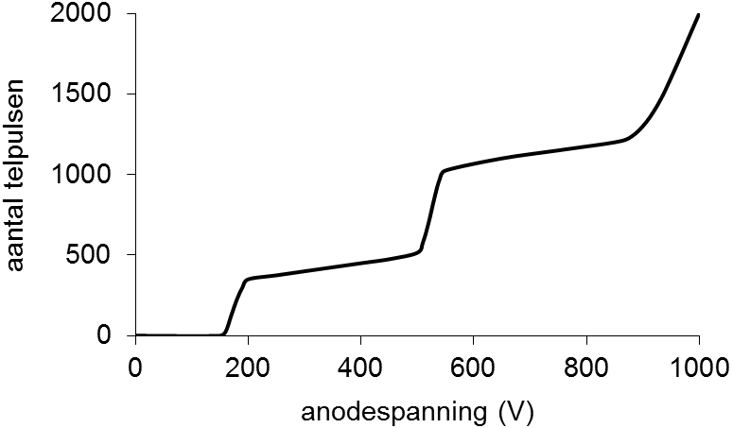
Detectie - apparatuur ionisatiedetector - plateau
  α-plateau
  ΔE ≈ E_{α} ≈ 5 MeV
  groot signaal
  gasversterking niet nodig
  → lage anodespanning
  β-plateau
  ΔE ≈ S_{el} Δx ≈ 0,02 MeV
  klein signaal
  gasversterking nodig
  → hoge anodespanning
α+β-plateau
α-plateau

Slide 10
  Detectie - apparatuur ionisatiedetector - Geiger-Müllerbuis
  eenvoudige constructie en goedkoop
  primaire ionen schermen veld van anode af
  en daardoor wordt gasversterking begrensd
  constante signaalgrootte > 10 V
  dode tijd τ > 100 μs
  ware teltempo T_{w} > gemeten teltempo T
  secundaire elektronen uit kathodewand worden versneld en
  veroorzaken opnieuw een signaal, enzovoorts
  om dit te voorkomen wordt een (meeratomig) doofgas toegevoegd
eindvenster

Slide 11
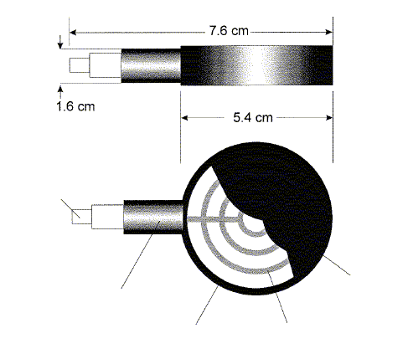
Detectie - apparatuur ionisatiedetector - Geiger-Müllerbuis
  pancake-monitor
  geschikt voor
  α-, β- en γ-straling
  dosis(tempo)monitor
  besmettingsmonitor
  groot telrendement
signaal
mica venster
isolator
omhulling
anode

Slide 12
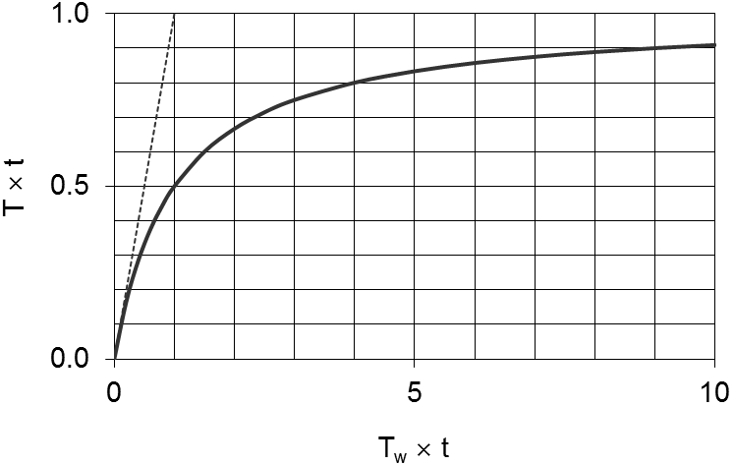
  Detectie - apparatuur ionisatiedetector - dode tijd
  T = gemeten teltempo (tps)
  τ = dode tijd (s)
  dode tijd per seconde = T × τ
  effectieve meettijd = 1 - T × τ
  → werkelijke teltempo
  T_{w} = T / (1 – T × τ)
  INTERACTIE
  de dode tijd τ = 300 µs
  het gemeten teltempo T = 1000 tps
  wat is het werkelijke teltempo T_{w} ?
  T × τ = 1000 tps × 300·10⁻⁶ s = 0,3
  T_{w} = 1000 tps / (1 - 0,3) = 1429 tps

Slide 13
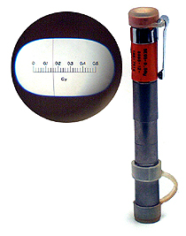
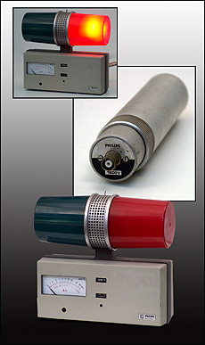
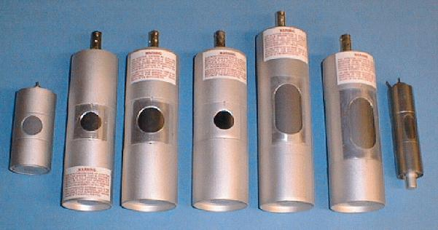
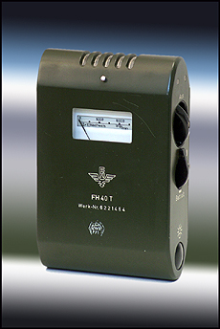
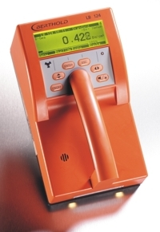
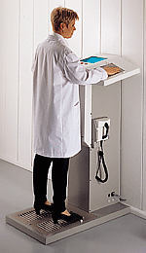
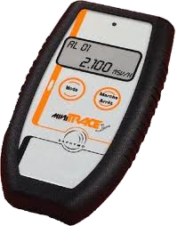
Detectie - apparatuur ionisatiedetector - voorbeelden

Slide 14
Detectie - apparatuur ionisatiedetector - halfgeleider
  Ge, Si
  voordelen
  hoog rendement
  grote energieresolutie
  nadelen
  geen gasversterking
  koelen tot 80 K
  duur
  ionisatie-energie ≈ 3,6 eV (Si)
  ≈ 2,9 eV (Ge)
geleidingsband
ioniserende
straling
valentieband

Slide 15
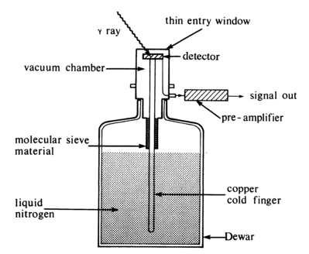
Detectie - apparatuur ionisatiedetector - halfgeleider

Slide 16
Detectie - apparatuur ionisatiedetector - halfgeleider
+
elektrodes
  CCD = charge coupled device
lading wordt direct (ioniserende straling) of indirect (licht van een fluorescentiescherm) gevormd
door de spanning op de elektrodes slim te manipuleren kan ionisatie-lading onder elke elektrode naar buiten worden getransporteerd en door een computer uitgelezen
heet ook wel "emmertjesgeheugen"
vervanger van fotomultiplicatorbuis
SiO₂
Si
+
+
+
+
+
+

Slide 17
Detectie - apparatuur scintillatiedetector
  anorganische scintillator
  NaI, CsI, BaF₂, ZnS, BGO
  bevatten meestal een fluorescerende toevoeging, bijv. NaI(Tl)
  organische scintillator
  anthraceen, stilbeen, plastic
  vloeistof
  bevatten meestal een fluorescerende toevoeging
  thermoluminescentiedetector (TLD)
  CaF₂, CaSO₄, LiF, Li₂B₄O₇

Slide 18
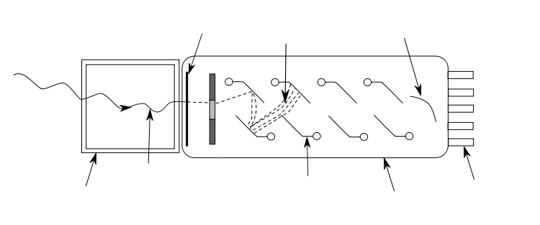
Detectie - apparatuur scintillatiedetector - fotomultiplicatorbuis
  door wisselwerking van γ-foton met scintillator ontstaat licht
  lichtfoton maakt foto-elektron vrij uit de fotokathode
  foto-elektron botst op 10 - 14 dynodes
  bij elke botsing ontstaan 2 - 3 secundaire elektronen
  in NaI is ongeveer 500 eV per foto-elektron nodig
ioniserende
straling
fotokathode
elektronen
anode
licht
dynode
contactpinnen
scintillatiekristal
fotomultiplicatorbuis

Slide 19
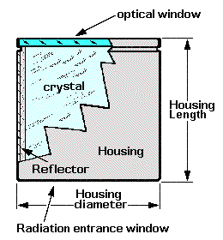
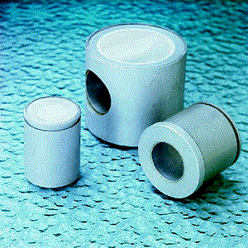
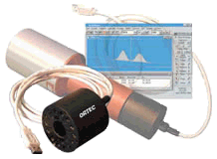
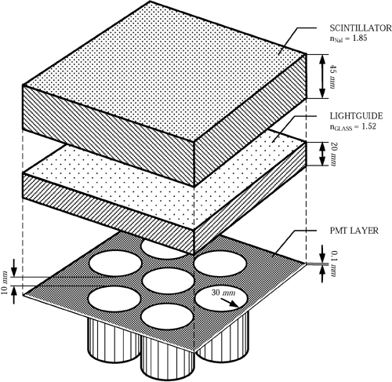
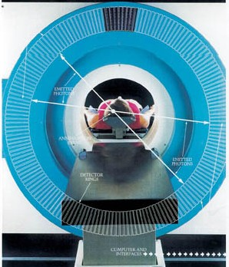
Detectie - apparatuur scintillatiedetector - voorbeelden

Slide 20
Detectie - apparatuur scintillatiedetector - thermoluminescentie
  wisselwerking → elektron in een metastabiele toestand
  verwarming van TLD → elektron naar de grondtoestand
  hierbij wordt infrarood licht uitgezonden
geleidingsband
ioniserende
straling
valentieband
A
B

Slide 21
Detectie - apparatuur fotografische emulsie
  filmbadge
    als persoonsdosismeter volledig verdrongen door de TLD
  röntgenfoto
    detector waarmee röntgenstraling is ontdekt
    vooral medische toepassingen
    meer en meer verdrongen door halfgeleidertechnieken
  autoradiogram
    detector waarmee radioactiviteit is ontdekt
    analytisch hulpmiddel in de chemie en biochemie
    meer en meer verdrongen door halfgeleidertechnieken
  kernemulsie
    detector waarmee elementaire deeltjes zijn ontdekt
    vervangen door apparatuur met een volume > 1000 m³

Slide 22
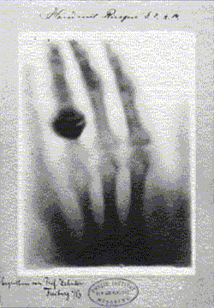
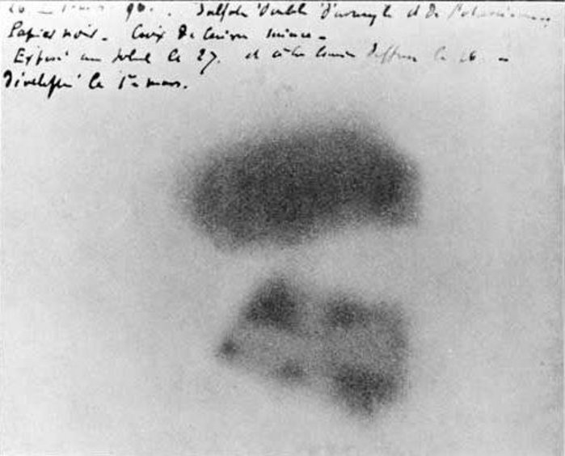
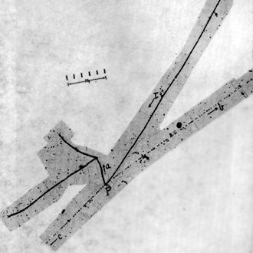
Detectie - apparatuur fotografische emulsie
hand met ring van autoradiogram van uraniumzout τ-deeltje (rechtsboven)
mevrouw Röntgen zie schaduw van Maltezer Kruis vervalt in punt P in drie
tussen uraniumzout en emulsie π-mesonen (a, b en c)

Slide 23
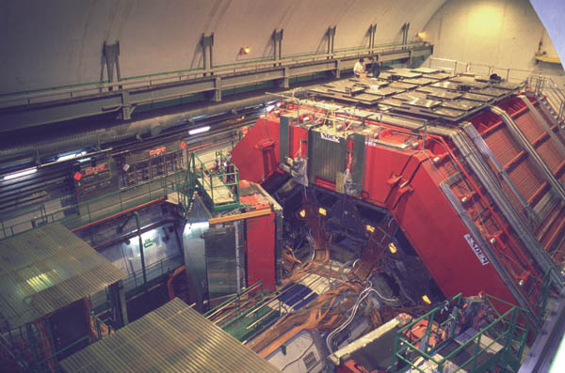
Detectie - apparatuur nieuwe ontwikkeling
detector voor hoge energiefysica bij het CERN in Genève

Slide 24
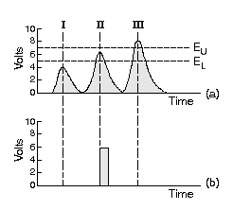
Detectie - apparatuur meetapparatuur - pulshoogteanalyse
  stel geheugen bevat 2048 cellen
  definieer 2048 pulshoogtes E_{i} nummer deze i = 1 ... 2048
  tel signalen met E_{i} < hoogte < E_{i+1}
  verhoog inhoud van geheugencel i telkens met 1
  zo ontstaat een histogram
  → energieverdeling
  pulshoogteanalysator (veelkanaalsanalysator) is tegenwoordig
  beschikbaar als insteekkaart voor computer en laptop

Slide 25
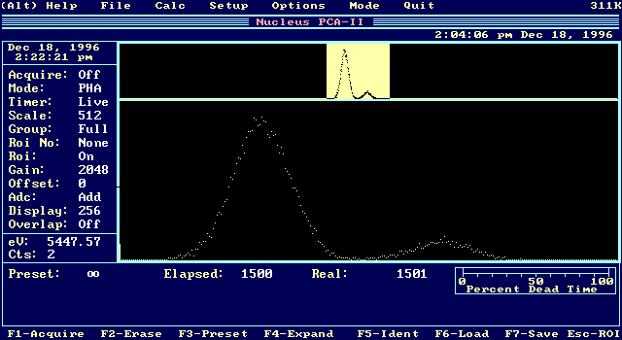
Detectie - apparatuur meetapparatuur - pulshoogteanalyse

Slide 26
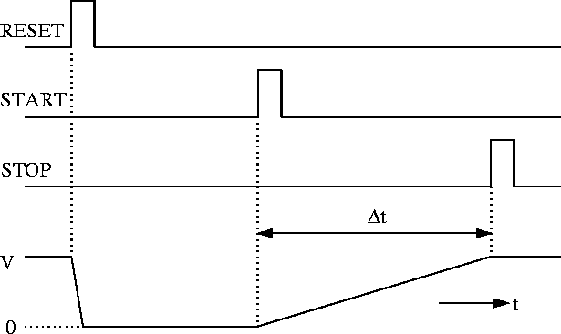
Detectie - apparatuur meetapparatuur - tijdanalyse
  na resetpuls is de spanning V = 0
  na startpuls begint V lineair met de tijd t te stijgen
  na stoppuls blijft V verder contant
  de signaalgrootte is evenredig met het tijdsverschil Δt tussen start- en stoppuls
    hiermee is tijdanalyse teruggebracht tot pulshoogteanalyse
    er zijn nog vele andere methodes
    toepassing in ziekenhuis bij PET-TOF (30 ps per cm)

Slide 27
Detectie - apparatuur koffie

